Slide 1


Slide 2






تعيين تلميذ(ة) للإجابة
توجيهات و شرح التعليمات
عرض فيديو
المرور بين الصفوف للمساعدة و تصحيح الإنجازات
عمل في ثنائيات
نهاية الشريط، المرور إلى الشريحة الموالية.

Slide 3

تنظيم حصص الأسبوع الثاني
اليوم 4 -
اليوم1 -
نشاط اعتيادي (10د)
ورشة الكتابة: إنتاج كتابي – الحصة 3 (30د)
ورشة الكتابة : إنتاج كتابي – الحصة4 (30د)
نشاط اعتيادي (10د)
الأساليب (30د)
التحدث . (30د)
اليوم 5 -
اليوم2 -
نشاط اعتيادي (10د)
قراءة : ما بعد القراءة : تقويم المقروء(30د)
ورشة الكتابة : إنتاج كتابي الحصة 5 (30د)
نشاط اعتيادي (10د)
قراءة : ما قبل القراءة: التوقع والتحقق (30 د)
قراءة : أثناء القراءة – الفهم 30 د
اليوم 6 -
اليوم 3 -
نشاط اعتيادي (10د)
مراجعة توليف (شكل وفهم) (40د)
القراءة الاثرائية : الحصة 2 (20د)
1نشاط اعتيادي (10د)
قراءة : أثناء القراءة (30د)
ورشة الكتابة: التراكيب . (30د)
Révision
Lecture offerte

Slide 4






هيكلة حصة اليوم
- 01 انشطة اعتيادية
طلاقة
- 02 ورشة الكتابة – الحصة 3
صياغة أسئلة لطلب معلومات – الحصة 3 (المسودة الأولى)
- 03ورشة الكتابة – الحصة 4
صياغة أسئلة لطلب معلومات - الحصة 4 ( المسودة الثانية)

Slide 5

عند نهاية الحصة
على الأقل 80% من المتعلمين سيكونون قادرين على:
قراءة فقرة باسترسال؛
كتابة استقصاء لطلب معلومات؛

Slide 6

افتتاح الحصة
افتتاح الحصة
ترحيب
تدبير السلوك
نشاط اعتيادي : الطلاقة

Slide 7

مرحبا بكم ، سنبدأ حصة اللغة العربية.
اختــتام الحــصة
الإنتاج الكتابي - 4
الإنتاج الكتابي- 3
افتتاح الحصة

Slide 8

قبل أن نبدأ حصة اليوم سأذكركم بشروط الحصول على نجمة السلوك الجيد.
في كل حصة سيفوز ثلاثة منكم بالنجمة
اختــتام الحــصة
الإنتاج الكتابي - 4
الإنتاج الكتابي- 3
افتتاح الحصة
كَيْ أَسْتَأْذِنَ لِأَخْذِ الْكَلِمَةِ: أَلْزَمُ مَكاني ثُمَّ أَرْفَعُ أُصْبُعي لِلْإجابَةِ.

Slide 9


ضعوا اللوحة على الطاولة ، الكراسة والدفتر والمقلمة في القمطر.
اختــتام الحــصة
الإنتاج الكتابي - 4
الإنتاج الكتابي- 3
افتتاح الحصة

Slide 10
اختــتام الحــصة
الإنتاج الكتابي - 4
الإنتاج الكتابي- 3
افتتاح الحصة
ستتدربون في هذه الحصة على قراءة فقرة جديدة بدقة وسرعة. انتبهوا للوصل و الحروف الأخيرة في الكلمات
سأقرأ . تابعوا معي
كانَتْ سَلْمَى تِلْميذَةً مُجْتَهِدَةً في مَدْرَسَتِها بِمَدينَةِ أَصيلَةَ ٱلْجَميلَةِ. تَحْرِصُ دائِماً عَلى أَداءِ واجِباتِها في وَقْتِها، وَتُشارِكُ بِحَماسٍ في ٱلْأَنْشِطَةِ ٱلصَّفِّيَّةِ. هَلْ تَعْلَمونَ سِرَّ تَفَوُّقِها؟ إِنَّهُ ٱلتَّنْظيمُ وَحُبُّ ٱلْعِلْمِ. تَقْضي سَلْمى وَقْتاً مُمْتِعاً في ٱلْمَكْتَبَةِ، وَتَسْتَمْتِعُ بِقِراءَةِ ٱلْكُتُبِ ٱلْعِلْمِيَّةِ. وَعِنْدَما فازَتْ بِٱلْمَرْتَبَةِ ٱلْأولى في مُسابَقَةِ ٱلْعُلومِ، سَأَلَها زُمَلاؤُها: كَيْفَ ٱسْتَطَعْتِ تَحْقيقَ هذا ٱلنَّجاحِ ٱلْباهِرِ؟ فَأَجابَتْ بِٱبْتِسامَةٍ: "بِٱلْمُثابَرَةِ وَٱلشَّغَفِ نَصِلُ إِلى ٱلْقِمَّةِ".

Slide 11


اختــتام الحــصة
الإنتاج الكتابي - 4
الإنتاج الكتابي- 3
افتتاح الحصة
الآن سنمر لتحدي الطلاقة. سأسحب 5 بطاقات تحمل أسماء 5 متعلمين. سأنادي على المتعلم الأول ليقرأ النص بطلاقة.
تَحَدّي ٱلطَّلاقَةِ

Slide 12
اختــتام الحــصة
الإنتاج الكتابي - 4
الإنتاج الكتابي- 3
افتتاح الحصة
أنادي على التلميذ الأول: .................................. .
كانَتْ سَلْمَى تِلْميذَةً مُجْتَهِدَةً في مَدْرَسَتِها بِمَدينَةِ أَصيلَةَ ٱلْجَميلَةِ. تَحْرِصُ دائِماً عَلى أَداءِ واجِباتِها في وَقْتِها، وَتُشارِكُ بِحَماسٍ في ٱلْأَنْشِطَةِ ٱلصَّفِّيَّةِ. هَلْ تَعْلَمونَ سِرَّ تَفَوُّقِها؟ إِنَّهُ ٱلتَّنْظيمُ وَحُبُّ ٱلْعِلْمِ. تَقْضي سَلْمى وَقْتاً مُمْتِعاً في ٱلْمَكْتَبَةِ، وَتَسْتَمْتِعُ بِقِراءَةِ ٱلْكُتُبِ ٱلْعِلْمِيَّةِ. وَعِنْدَما فازَتْ بِٱلْمَرْتَبَةِ ٱلْأولى في مُسابَقَةِ ٱلْعُلومِ، سَأَلَها زُمَلاؤُها: كَيْفَ ٱسْتَطَعْتِ تَحْقيقَ هذا ٱلنَّجاحِ ٱلْباهِرِ؟ فَأَجابَتْ بِٱبْتِسامَةٍ: "بِٱلْمُثابَرَةِ وَٱلشَّغَفِ نَصِلُ إِلى ٱلْقِمَّةِ".

Slide 13

اختــتام الحــصة
الإنتاج الكتابي - 4
الإنتاج الكتابي- 3
افتتاح الحصة
الفائزون بنجمة الطلاقة هم ...........................................................................
تَحَدّي ٱلطَّلاقَةِ

Slide 14
ورشة الكتابة – الحصة 3
ورشة الكتابة – الإنتاج الكتابي
صياغة أسئلة لطلب معلومات – الحصة 3 (المسودة الأولى)

Slide 15
اختــتام الحــصة
الإنتاج الكتابي - 4
الإنتاج الكتابي- 3
افتتاح الحصة
سنتذكر كيف نقوم بطلب معلومات. ما نوع الأسئلة التي نستعملها؟
لِطَلَبِ مَعْلوماتٍ أَسْتَعْمِلُ
أسْئِلَةٌ ..............
أسْئِلَةٌ ..........

Slide 16
اختــتام الحــصة
الإنتاج الكتابي - 4
الإنتاج الكتابي- 3
افتتاح الحصة
ما أدوات الاستفهام التي نستعملها لكتابة أسئلة مغلقة؟
لِطَلَبِ مَعْلوماتٍ أَسْتَعْمِلُ
أسْئِلَةٌ مَفْتوحَةٌ
أسْئِلَةٌ مُغْلَقَةٌ
.......
.......
.......
.......

Slide 17
اختــتام الحــصة
الإنتاج الكتابي - 4
الإنتاج الكتابي- 3
افتتاح الحصة
من منكم يقترح أسئلة أخرى مغلقة باستعمال : هل – أ – أليس - ألا؟
أَصوغُ أسْئِلَةً مُغْلَقَةً بِٱسْتِعْمالِ:
هَلْ ............................................................؟
أَ ................................................................؟
أَلَيْسَ ...........................................................؟
أَلا ...........................................................؟

Slide 18
اختــتام الحــصة
الإنتاج الكتابي - 4
الإنتاج الكتابي- 3
افتتاح الحصة
من منكم يقترح أسئلة أخرى مغلقة من خلال عرض اختيارات؟
أَصوغُ أسْئِلَةً مُغْلَقَةً بِٱسْتِعْمالِ:
...................................................................؟
..............
..............
..............
..............

Slide 19
اختــتام الحــصة
الإنتاج الكتابي - 4
الإنتاج الكتابي- 3
افتتاح الحصة
ما هي أدوات الاستفهام التي نستعملها لكتابة أسئلة مفتوحة ؟
لِطَلَبِ مَعْلوماتٍ أَسْتَعْمِلُ
أسْئِلَةٌ مَفْتوحَةٌ
أسْئِلَةٌ مُغْلَقَةٌ
......
......
.....
....

Slide 20
اختــتام الحــصة
الإنتاج الكتابي - 4
الإنتاج الكتابي- 3
افتتاح الحصة
من منكم يقترح أسئلة أخرى مفتوحة؟
أَصوغُ أسْئِلَةً مَفْتوحَةً بِٱسْتِعْمالِ:
ما ...................................................؟
لِماذا ..................................................؟
أَيْنَ .................................................؟
كَيْفَ .................................................؟

Slide 21
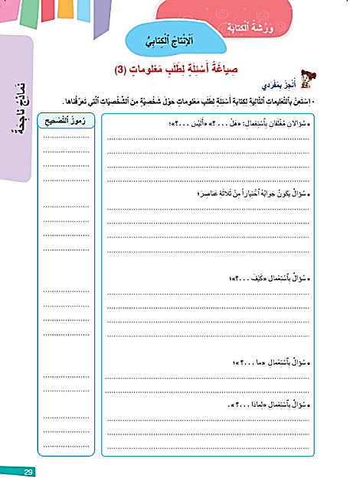
اختــتام الحــصة
الإنتاج الكتابي - 4
الإنتاج الكتابي- 3
افتتاح الحصة
خذوا الصفحة 29 من كراساتكم. ستشتغلون فرديا. من يقرأ السؤال؟

Slide 22

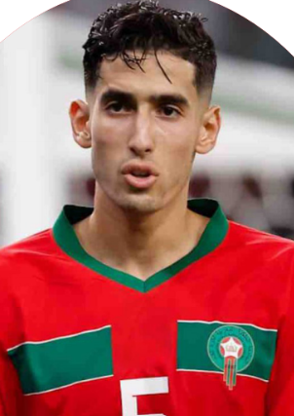
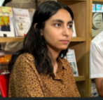
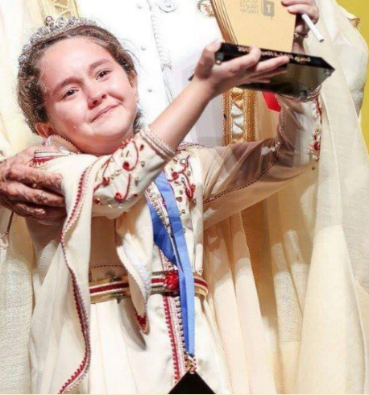
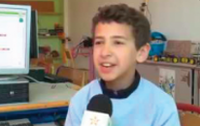
اختــتام الحــصة
الإنتاج الكتابي - 4
الإنتاج الكتابي- 3
افتتاح الحصة
من هي الشخصية التي اختار كل واحد منكم ؟

Slide 23
اختــتام الحــصة
الإنتاج الكتابي - 4
الإنتاج الكتابي- 3
افتتاح الحصة
استعينوا بما تعلمتم لكتابة أسئلة مغلقة و مفتوحة .سأمنحكم 10 دقائق للإنجاز

Slide 24
اختــتام الحــصة
الإنتاج الكتابي - 4
الإنتاج الكتابي- 3
افتتاح الحصة
سأمر بين الصفوف لمساعدتكم. و سأضع رموزا ستساعدكم على التصحيح.

Slide 25
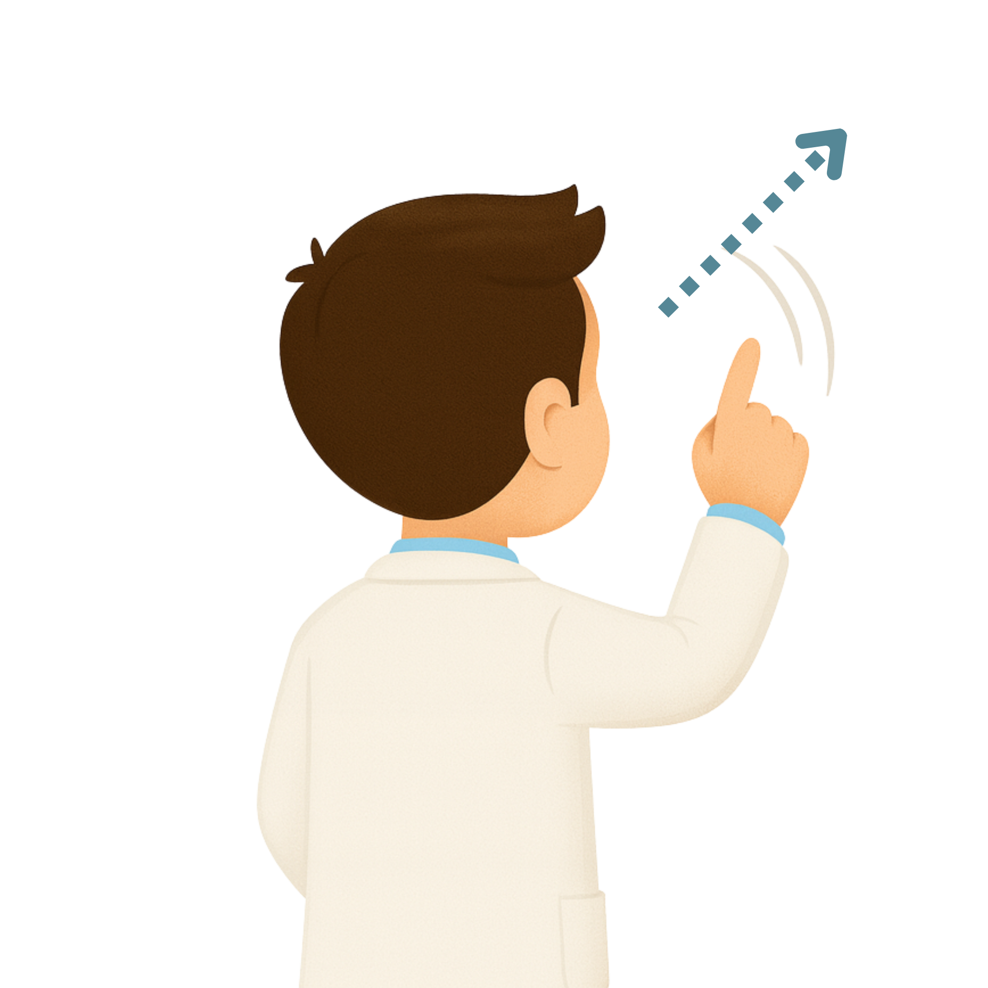
اختــتام الحــصة
الإنتاج الكتابي - 4
الإنتاج الكتابي- 3
افتتاح الحصة
سأسجل بعض الأخطاء لاستثمارها أثناء التصحيح.
مِنَ الْخَطَإ نَتَعَلَّم

Slide 26
ورشة الكتابة – الحصة 4
ورشة الكتابة – الإنتاج الكتابي
صياغة أسئلة لطلب معلومات – الحصة 4 (المسودة الثانية)

Slide 27
اختــتام الحــصة
الإنتاج الكتابي - 4
الإنتاج الكتابي- 3
افتتاح الحصة
انتبهوا كي تفهموا معنى رموز التصحيح و تصححوا الأخطاء . ماذا يعني كل رمز؟
اَلرَّمْزُ | ماذا يَعْني؟ | كَيْفَ أُصَحِّحُ؟
"ن" | اَلْكَلِمَةُ لَيْسَتْ في مَكانِها الصَّحيحِ. | أضع ﭐلْكَلِمةَ في مَوْضِعها ﭐلصحيح.
"م" | خَطَأٌ فِي كِتابَةِ ﭐلْكَلِمَةِ | أَكْتُبُ ﭐلْكَلِمَةَ بِشَكْلٍ صَحيحٍ.
"ت" | عَلاماتُ ﭐلتَّرْقيمِ ناقِصَةٌ | أضَعُ عَلامَةَ ﭐلتَّرْقيمِ ﭐلْمُناسِبَةَ.
"ڪ" | كَلِمَة غَيْرُ مُناسِبَةٍ | أخْتَارُ كَلِمَةً أَفْضَلَ.
"ر" | اَلجُمَلُ غَيْرُ مُتَرابِطَةٍ | أرْبِطُ ﭐلْجُمَل بِ (وَ، ثُمَّ، فَ، لِأَنَّ ...)
✓ | أحْسَنْتَ! | أَسْتَمِرُّ عَلى نَفْسِ الْمِنْوالِ.

Slide 28
اختــتام الحــصة
الإنتاج الكتابي - 4
الإنتاج الكتابي- 3
افتتاح الحصة
من منكم يعطي مثالا عن الأخطاء ؟ كيف نصححها؟
اَلرَّمْزُ | ماذا يَعْني؟ | كَيْفَ أُصَحِّحُ؟
"ن" | اَلْكَلِمَةُ لَيْسَتْ في مَكانِها الصَّحيحِ. | أضع ﭐلْكَلِمةَ في مَوْضِعِها ﭐلصحيح.
"م" | خَطَأٌ فِي كِتابَةِ ﭐلْكَلِمَةِ | أَكْتُبُ ﭐلْكَلِمَةَ بِشَكْلٍ صَحيحٍ.
"ت" | عَلاماتُ ﭐلتَّرْقيمِ ناقِصَةٌ | أضَعُ عَلامَةَ ﭐلتَّرْقيمِ ﭐلْمُناسِبَةَ.
"ڪ" | كَلِمَة غَيْرُ مُناسِبَةٍ | أخْتَارُ كَلِمَةً أَفْضَلَ.
"ر" | اَلجُمَلُ غَيْرُ مُتَرابِطَةٍ | أرْبِطُ ﭐلْجُمَل بِ (وَ، ثُمَّ، فَ، لِأَنَّ ...)
✓ | أحْسَنْتَ! | أَسْتَمِرُّ عَلى نَفْسِ الْمِنْوالِ.

Slide 29
اختــتام الحــصة
الإنتاج الكتابي - 4
الإنتاج الكتابي- 3
افتتاح الحصة
الآن ستعتمدون على رموز التصحيح لتصحيح إنتاجكم. (عمل ثنائي)
اَلرَّمْزُ | ماذا يَعْني؟ | كَيْفَ أُصَحِّحُ؟
"ن" | اَلْكَلِمَةُ لَيْسَتْ في مَكانِها ﭐلصَّحيحِ. | أضع ﭐلْكَلِمةَ في موضعها ﭐلصحيح.
"م" | خَطَأٌ فِي كِتابَةِ ﭐلْكَلِمَةِ | أَكْتُبُ ﭐلْكَلِمَةَ بِشَكْلٍ صَحيحٍ.
"ت" | عَلاماتُ ﭐلتَّرْقيمِ ناقِصَةٌ | أضَعُ عَلامَةَ ﭐلتَّرْقيمِ ﭐلْمُناسِبَةَ.
"ڪ" | كَلِمَة غَيْرُ مُناسِبَةٍ | أخْتَارُ كَلِمَةً أَفْضَلَ.
"ر" | اَلجُمَلُ غَيْرُ مُتَرابِطَةٍ | أرْبِطُ ﭐلْجُمَل بِ (وَ، ثُمَّ، فَ، لِأَنَّ ...)
✓ | أحْسَنْتَ! | أَسْتَمِرُّ عَلى نَفْسِ الْمِنْوالِ.

Slide 30
اختــتام الحــصة
الإنتاج الكتابي - 4
الإنتاج الكتابي- 3
افتتاح الحصة
سأمر بين الصفوف، لا تترددوا في طلب المساعدة لتصحيح أخطائكم.
اَلرَّمْزُ | ماذا يَعْني؟ | كَيْفَ أُصَحِّحُ؟
"ن" | اَلْكَلِمَةُ لَيْسَتْ في مَكانِها الصَّحيحِ. | أضع ﭐلْكَلِمةَ في موضعها ﭐلصحيح.
"م" | خَطَأٌ فِي كِتابَةِ ﭐلْكَلِمَةِ | أَكْتُبُ ﭐلْكَلِمَةَ بِشَكْلٍ صَحيحٍ.
"ت" | عَلاماتُ ﭐلتَّرْقيمِ ناقِصَةٌ | أضَعُ عَلامَةَ ﭐلتَّرْقيمِ ﭐلْمُناسِبَةَ.
"ڪ" | كَلِمَة غَيْرُ مُناسِبَةٍ | أخْتَارُ كَلِمَةً أَفْضَلَ.
"ر" | اَلجُمَلُ غَيْرُ مُتَرابِطَةٍ | أرْبِطُ ﭐلْجُمَل بِ (وَ، ثُمَّ، فَ، لِأَنَّ ...)
✓ | أحْسَنْتَ! | أَسْتَمِرُّ عَلى نَفْسِ الْمِنْوالِ.

Slide 31
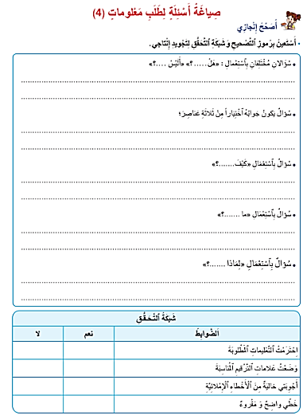
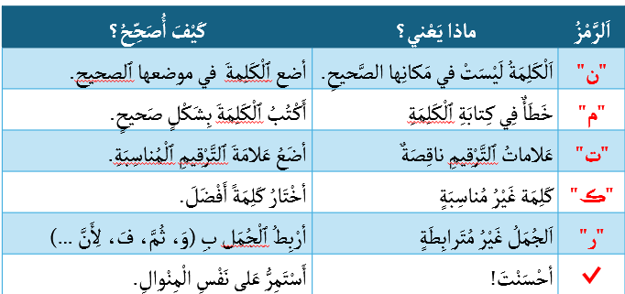
اختــتام الحــصة
الإنتاج الكتابي - 4
الإنتاج الكتابي- 3
افتتاح الحصة
الآن سيعيد كل واحد منكم كتابة إنتاجه على ورقة مستقلة كما هو وارد في الصفحة 30.
استعينوا بعناصر التصحيح و شبكة التحقق.

Slide 32
اختــتام الحــصة
الإنتاج الكتابي - 4
الإنتاج الكتابي- 3
افتتاح الحصة
سأمر بين الصفوف لمساعدتكم، و سأجمع الأوراق قصد تصحيحها.

Slide 33
اختتام الحصة
اختتام الحصة
ماذا تعلمتم اليوم؟
واجباتكم المنزلية.

Slide 34
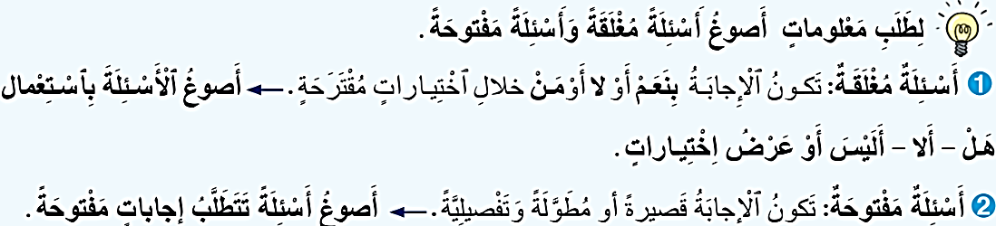
اختــتام الحــصة
الإنتاج الكتابي - 4
الإنتاج الكتابي- 3
افتتاح الحصة
من يذكرنا بكيفية صياغة أسئلة لطلب معلومات؟

Slide 35
الفائزون بنجمة السلوك الجيد هم : ............................................
اختــتام الحــصة
الإنتاج الكتابي - 4
الإنتاج الكتابي- 3
افتتاح الحصة

Slide 36

إلى اللقاء في الحصة المقبلة
اختــتام الحــصة
ورشة القراءة 2
ورشة القراءة 1
افتتاح الحصة

